Slide 1
互联网作为新媒体
关于“网络媒体/新媒体”的概念来源最早可以追溯到 1998 年联合国秘书长安南在联合国新闻委员会上的一段讲话：“在加强传统的文字和声像传播手段的同时，应该利用最先进的第四媒体——互联网，以加强新闻传播工作”。从此，关于“第四媒体”的说法广为使用。

Slide 2
互联网作为新媒体
关于“网络媒体/新媒体”的一个较为广义的概念，即借助于互联网发布信息和进行信息服务的应用、技术与平台等，某种程度上来说，整个互联网都是网络媒体/新媒体。
狭义的网络媒体/新媒体的概念，在互联网上主要从事新闻信息的“选择、编辑、登载和链接”
“采编发布服务（必须是新闻单位（含其控股的单位）或新闻宣传部门主管的单位）、转载服务、传播平台服务”等信息服务的应用、技术与平台等，被认为是网络媒体/新媒体。

Slide 3

信息时代与新媒体传播
信息时代的来临
托夫勒（A.Toffler）于1980年3月出版的《第三次浪潮》
第一次浪潮是由“农业革命”开始的“农业文明浪潮”，历时数千年，
第二次是由“工业革命”开始的“工业文明浪潮”，历时不过300年。
目前人类正面临着第三次浪潮，即现今正在进行着的新文明浪潮，预计几十年即可完成，它以电子技术、生物工程等新兴工业为基础，主要特点是多样化、小型化和个人化。

Slide 4
信息时代与新媒体传播
信息社会理论
推动社会发展的生产力不再是工业设备、土地资源等，而是信息。信息社会是一个建立在以信息、知识为中心的社会。以信息和知识来进行社会调控和创新。
信息社会的形态：个人化社会与液体型社会结构
（Z.Bauman,2001）、网络型社会关系（Castells,1996,2006）
个人化社会是当代西方甚至全球的发展趋势。在日趋个人化的社会，个人有着充分的自由和选择的权利。自由选择的权利塑造了个人的身份，这些都有别于传统的大众社会概念。

Slide 5
信息时代与新媒体传播
液体型社会结构：信息社会的结构象液体，没有如同工业社会那样的固定的结构和形状。液体型社会的特征是社会成员不停流动，人们的生活方式从满了不确定性。原有的社会制度和体系面临极大的挑战。
网络型社会关系：连接信息社会人与人关系的是网状链接。个人在社会中表现为一个个节点，各自为中心，与其他节点相连，从而组成网络型的社会结构，而这种网络型社会结构的形成是以计算机技术和互联网为基础的。

Slide 6
互联网的概念
Internet指的是全球信息系统，它包含三方面的含义：
1、Internet通过全球唯一的地址逻辑地连结起来。这个唯一的地址空间是基于互联网协议（IP）或其后续的扩展协议工作的。
2、Internet能够通过协议进行通讯。这个协议是传输控制协议/互联网协议（TCP/IP）及其后续的扩展协议。
3、Internet能够提供、使用或者访问公众或私人的高级信息服务，这些信息服务是建构在上述通讯协议和相关的基础设施之上的。

Slide 7
一些经验性定律
摩尔定律(Moore's Law)
梅特卡夫法则（Metcalfe' Law）
马太效应(Matthews Effect)
……

Slide 8
互联网的发展历程
一、互联网的产生 ：阿帕网(1969年)
1958年,美国国防部成立了“国防高级研究项目署”,其目的之一就是建立一个全球高级情报传输系统。工程指导思想是网络必须经受得住故障的考验而维持正常的工作，一旦发生战争，网络的某一部分因遭受攻击而失去工作能力时，其他部分应能维持正常的通信工作，全网没有控制中心，信息自由流通。
1969年11月21日，国防高级研究项目署建成了第一个网络,取名阿帕计算机网（ARPA net）这个网络只有两个节点, 同年12月5日网络节点增加为4个。此后阿帕网快速发展，到1981年节点就增加至213个,以后每20天就有一个新的节点加入网络。
1977年至1979年，阿帕网推出了目前形式的TCP/IP体系结构和协议。1980年前后，阿帕网上的所有计算机开始了TCP/IP协议的转换工作，并以阿帕网为主干网建立了初期的互联网。1983年，阿帕网上的全部计算机完成了向TCP/IP的转换。

Slide 9
互联网的发展历程
二、互联网的发展
20世纪80年代是计算机网络快速发展的年代，80年代中期，美国国家科学基金会（NSF）鼓励大学与研究机构共享主机资源，利用ARPANET的TCP/IP协议，建立了NSFNET广域网并鼓励各界把自己的局域网与NSFNET相连接。一个互联网的雏形逐步形成。1986年NSFNET成为Internet主干网（56Kbps），Internet完全取代了ARPANET。1988年互联网开始对外开放，结束了仅供计算机研究人员和政府机构使用的历史。1989互联网开始商业，一批提供上网服务的公司应运而生。

Slide 10
互联网的发展历程
二、互联网的发展
90年代后，随着互联网的商业化，工商企业相继与互联网相连接，使互联网实现了第二次飞跃。1995年4月30日，NSFNET正式宣布停止操作，由美国政府指定三家私营企业来经营互联网。1998年6月5日美国政府发表白皮书，成立非赢利公司，互联网域名地址分配公司（Internet Corporation for Assigned Names and Numbers, ICANN）负责对互联网进行技术管理。

Slide 11
互联网的发展历程
二、互联网的发展（WWW的产生）
万维网的概念可能要追溯到1940年。 Vanevar Bush讨论了memex，memex为一种可存储大量信息和线索（trails）的巨型机，使线索通过信息提供相应的链接。在理论上，用户可以存储trails并允许其它人访问以便共享研究兴趣和思路。1965年，Ted Nelson创造了术语“超文本”（hypertext）。

Slide 12
互联网的发展历程
二、互联网的发展（WWW的产生）
1989年，欧洲粒子物理研究所(CERN)的Tim Berners Lee和Robert calliau汲取Nelson的思想，提议和构造了在互联网上使用超文本来发布、分享和管理信息的方法。这是一个相互链接在一起、通过网络浏览器来访问的超文本文档系统。浏览器里看到的网页，可能包含文本、图像以及其他的多媒体，通过文档之间的超链接，可以从一个网页浏览到其他网页。同年，美国国家超级计算机应用中心（NCSA）发明了一种超文本（Hypertext）的浏览器，为在互联网上查询浏览各种信息提供了有效的手段，这就是人们现在很熟悉的万维网（World Wide Web），WWW首次在Internet上露面，立即引起轰动并大获成功。

Slide 13
互联网的发展历程
二、互联网的发展（WWW的产生）
1993年，NCSA编写出第一个能够支持图形的Web浏览器Mosaic，它又被称为NCSA Mosaic。NCSA Mosaic是第一个使用视窗的万维网浏览器，它的诞生标志着一个万维网浏览器发展的新阶段，它具有超平台开放式结构（plateform independent），囊括了Internet所提供的诸多服务项目，包括电子邮件，文档传输（FTP），Gopher，广域网数据库信息查询（WAIS），和用户网新闻组（Usenet）。Mosaic所具有的超文本和多媒体的特点使得网页的浏览不仅快捷方便，而且容量巨大、妙趣无穷，这成为了万维网此后得以发展的一个重要的基础。

Slide 14
全球（桌面）互联网的发展：使用者
WORLD INTERNET USAGE AND POPULATION STATISTICS June 30, 2017 - Update
World Regions | Population ( 2017 Est.) | Population % of World | Internet Users 30 June 2017 | Penetration (% Population) | Growth 2000-2017 | Users % of Table
Africa | 1,246,504,865 | 16.6 % | 388,104,452 | 31.1 % | 8,497.0% | 10.1 %
Asia | 4,148,177,672 | 55.2 % | 1,909,408,707 | 46.0 % | 1,570.5% | 49.8 %
Europe | 822,710,362 | 10.9 % | 650,558,113 | 79.1 % | 519.0% | 17.0 %
Latin America / Caribbean | 647,604,645 | 8.6 % | 392,215,155 | 60.6 % | 2,070.7% | 10.2 %
Middle East | 250,327,574 | 3.3 % | 146,972,123 | 58.7 % | 4,374.3% | 3.8 %
North America | 363,224,006 | 4.8 % | 320,059,368 | 88.1 % | 196.1% | 8.3 %
Oceania / Australia | 40,479,846 | 0.5 % | 28,180,356 | 69.6 % | 269.8% | 0.7 %
WORLD TOTAL | 7,519,028,970 | 100.0 % | 3,835,498,274 | 51.0 % | 962.5% | 100.0 %

Slide 15
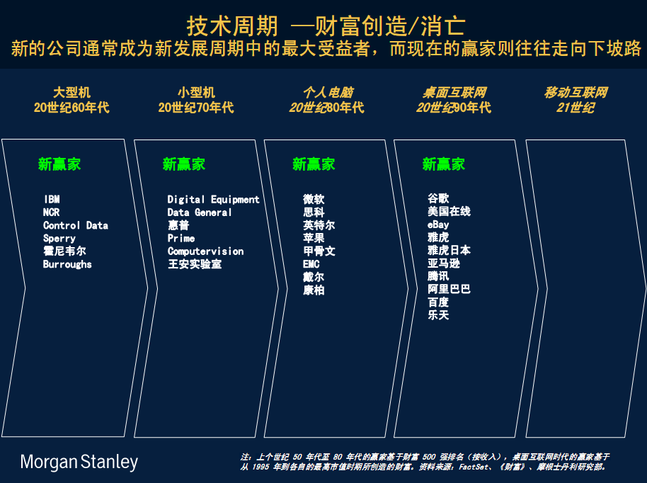
互联网的发展历程

Slide 16
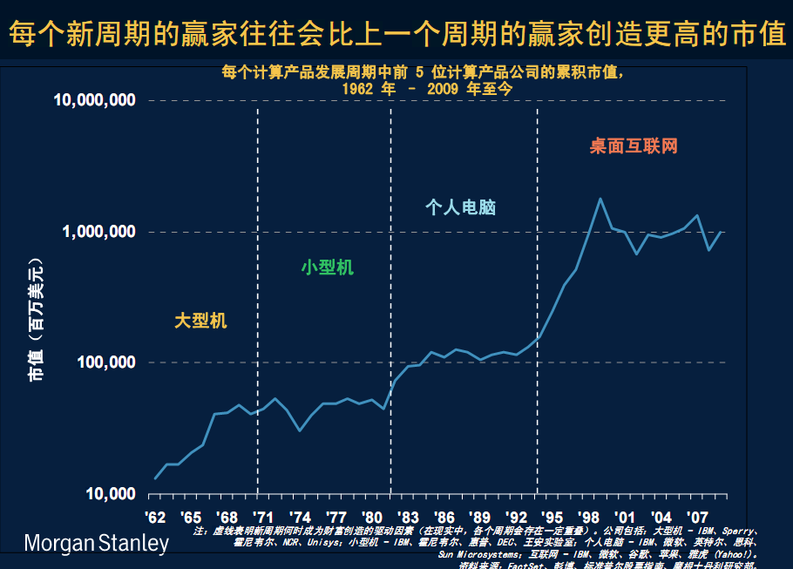
互联网的发展历程

Slide 17
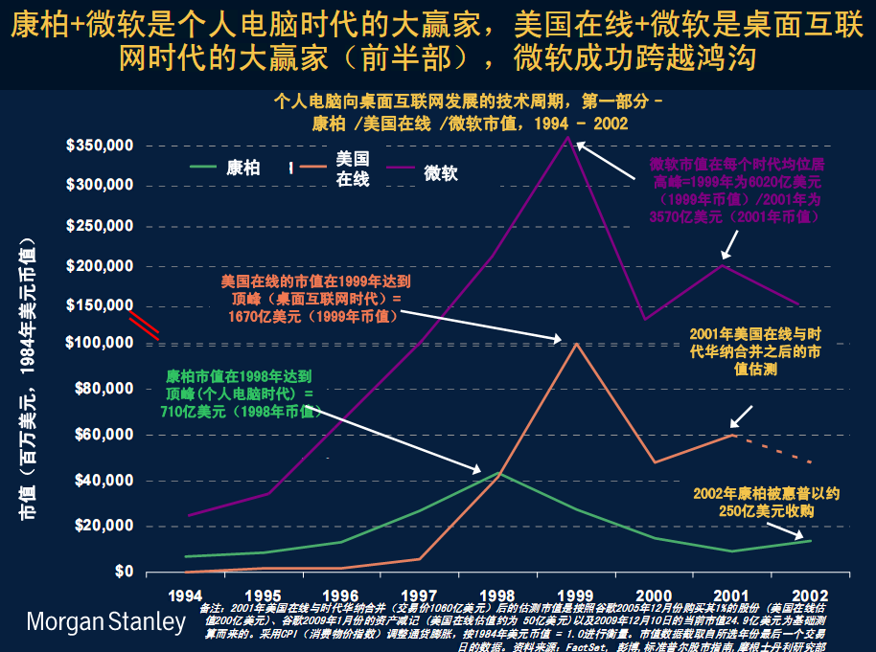
互联网的发展历程

Slide 18
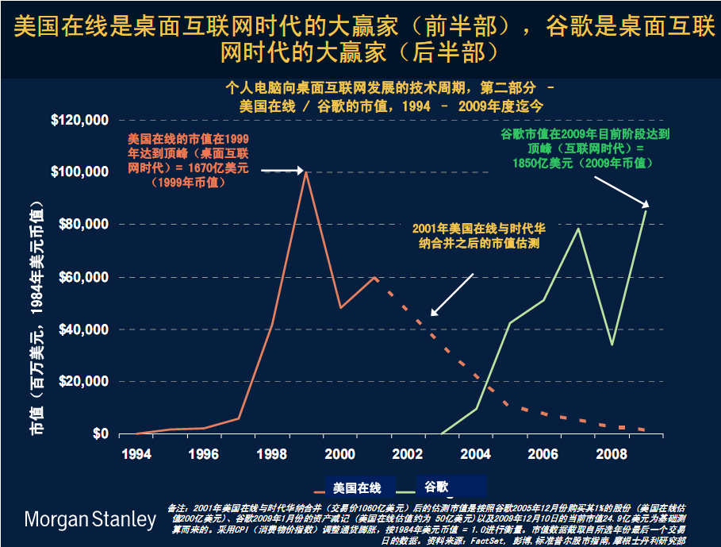
互联网的发展历程

Slide 19
互联网在中国的发展
1、1987年9月20日，在德国卡尔斯鲁厄大学（Karlsruhe University）维纳•措恩（Werner Zorn）教授带领的科研小组的帮助下，王运丰教授和李澄炯博士等在北京计算机应用技术研究所（ICA）建成一个电子邮件节点，并向德国成功发出了一封电子邮件，邮件内容为“Across the Great Wall we can reach every corner in the world.（越过长城，走向世界）”。这封电子邮件被认为是中国人拉开了使用互联网的序幕。
2、 1994年1月，在中美科技合作联委会前，美国国家科学基金会同意了NCFC正式接入Internet的要求。1994年3月，开通并测试了64Kbps专线。 4月20日，NCFC工程通过美国Sprint公司连入Internet的64K国际专线开通，实现了与Internet的全功能连接。从此中国被国际上正式承认为有Internet的国家。

Slide 20
互联网在中国的发展
3、1995年1月，中国电信分别在北京、上海设立的通过美国Sprint公司接入美国的64K专线开通，并且通过电话网、DDN专线以及X.25网等方式开始向社会提供Internet接入服务。 这标志着在中国互联网开始真正走入社会，进入社会普及和应用阶段。
8月8日，建在中国教育和科研计算机网（CERNET）上的水木清华BBS正式开通，成为中国大陆第一个Internet上的BBS。

Slide 21
互联网在中国的发展
当前中国互联网的发展
网民总规模：截至2018年6月，中国网民数量达到8.01亿人.

Slide 22
互联网在中国的发展
移动互联成为主流

Slide 23
城乡网民结构

Slide 24
网民性别结构：目前，我国网民男女性别比例为52.0％：48.0％，与全国人口性别比例基本吻合。

Slide 25
网民年龄分布：中国网民的主体以 10-39 岁群体为主，占整体的 70.8%。30岁及以下的年轻群体大约占到中国网民的50%。网民年龄结构偏向年轻，这一年龄结构对中国互联网深层应用影响较大，中国互联网应用呈现出与年轻网民特征较为相符、以娱乐、消费为主的特点。

Slide 26
网站数量

Slide 27
网络应用服务

Slide 28
网络应用服务

Slide 29
互联网在中国的发展
相关法规政策
互联网信息服务管理办法， 2000年9月25日施行
互联网等信息网络传播视听节目管理办法，2004年10月11日施行
即时通信工具公众信息服务发展管理暂行规定，2014年8月7日施行
网络出版服务管理规定， 2016年3月10日实施
互联网新闻信息服务管理规定，2017年6月1日施
中华人民共和国网络安全法，2017年6月1日起施行

Slide 30
互联网在中国的发展
相关法规政策
互联网广告管理暂行办法 ，2016年7月4日施行
互联网视听节目服务管理规定，自2008年1月31日起实行
互联网直播服务管理规定，自2016年11月4日起实行
互联网论坛社区服务管理规定，自2017年10月1日起施行
互联网跟帖评论服务管理规定，自2017年10月1日起施行
互联网群组信息服务管理规定，自2017年10月8日起施行
互联网用户公众账号信息服务管理规定，自2017年10月8日起施行
…………….

Slide 31
互联网在中国的发展
存在的不足
1、关于网络时代的地位问题。从全球互联网的根服务器，到全球域名与地址管理机构ICANN，从来都在美国政府的掌股之中。
以根服务器为例，这种巨型电脑是让域名系统得以高速运转的物质基础。
现阶段的互联网只能容纳13台根服务器，其中有10台在美国，另外3台分别在瑞典、荷兰和日本。
1998年ICANN(互联网域名与地址管理机构)作为一家非营利性的私营机构成立，该机构的使命是负责互联网IP地址的分配、顶级域名系统的管理等互联网国际管理事务。虽然其董事会成员来自各个国家，但ICANN从来都隶属于美国商务部，时刻处在美国政府的监管之下。

Slide 32
互联网在中国的发展
2、中国离网络强国目标仍有差距，在自主创新方面还相对落后，区域和城乡差异比较明显，特别是人均带宽与国际先进水平差距较大，国内互联网发展瓶颈仍然较为突出。
以信息化驱动工业化、城镇化、农业现代化、国家治理体系和治理能力现代化的任务十分繁重。
我国不同地区间“数字鸿沟”及其带来的社会和经济发展问题都需要尽快解决。
同时，中国面临的网络安全方面的任务和挑战日益复杂和多元。

Slide 33
阅读文献：
1、方兴东，互联网口述史（进行中）
2、网络空间研究学刊（2016、2017）：http://cyberaffairs.blogchina.com/

